Slide 1
Нуркен Абдиров. Пике в бессмертие.
Подготовила:
учитель начальных классов
школы-лицея № 101
Г. Караганды
Зобнина И.Е.

Slide 2
Абдиров Нуркен - пилот 808-го штурмового авиационного полка 267-й штурмовой авиационной дивизии 1-го смешанного авиакорпуса 17-й воздушной армии Юго-Западного фронта, сержант.

Slide 3
Родился 9 августа 1919 года в ауле № 5 Каркаралинского района Карагандинской области республики Казахстан. Казах.
Нуркен с детства мечтал стать летчиком, пролететь на самолете над родным аулом и приветливо всем помахать крыльями. И когда он подрос, то узнал, что в Караганде есть аэроклуб ДОСААФ, где учат летать на самолетах. Он уехал в Караганду, работал библиотекарем на шахте №1 и учился в аэроклубе. В 1939 году окончил курсы и получил звание пилота.

Slide 4
В 1940 году его призвали в армию и по его же просьбе направили в Оренбургское летное училище.
А потом были боевые вылеты. В декабре под Сталинградом решалась судьба – кто победит в этой жестокой мясорубке?

Slide 5
Советские войска, начав наступление, окружили, взяли в кольцо армию Паулюса. Для её спасения Гитлером была направлена группа армий "Дон" под командованием генерала-фельдмаршала Фанштейна. Навстречу им вышли войска Юго-Западного и Воронежского фронтов. Летчик Нуркен Абдиров, вылетая на боевое задание, сверху видел не раз лежащий в руинах Сталинград, где шла битва за каждую улицу и дом.

Slide 6
19 декабря 1942 года четыре советских "Ила" взяли курс на станцию Боковская, где сосредоточились крупные силы противника. Самолет Нуркена шел вторым. Это был его семнадцатый боевой вылет. И вот станция Боковская. Несмотря на сильный зенитный огонь, самолеты-штурмовики несколько раз пикировали, уничтожая живую силу и боевую технику. Он видел панику фашистов при виде пикирующего вниз самолета. Во время очередного захода зенитный снаряд попал в самолет Нуркена. Пламя охватило самолет, заглох мотор. Прыгать с парашютом – попасть в руки к фашистам. "Я никогда не сдамся врагу", - твердо решил Нуркен и направил горящий самолет на танковую колонну врага. Вместе с ним погиб и стрелок Комиссаров. Они выполнили свои боевые задания и ценою жизни уничтожили танки противника. Они повторили подвиг Николая Гастелло.

Slide 7
За 16 боевых вылетов Нуркен уничтожил: 12 танков, 28 автомашин с живой силой и техникой, 18 повозок с боеприпасами, 1 цистерну с горючим, подавил огонь 3 орудий зенитной артиллерии. В последнем боевом вылете уничтожил: до 6 танков, 2 точки зенитной артиллерии, до 20 солдат и офицеров противника.

Slide 8
Указом Президиума Верховного Совета СССР от 31 марта 1943 года за исключительный героизм и самопожертвование во имя Родины сержанту Нуркену Абдирову посмертно было присвоено звание Героя Советского Союза. Награждён орденом Ленина. Похоронен в селе Коньков Боковского района Ростовской области.

Slide 9
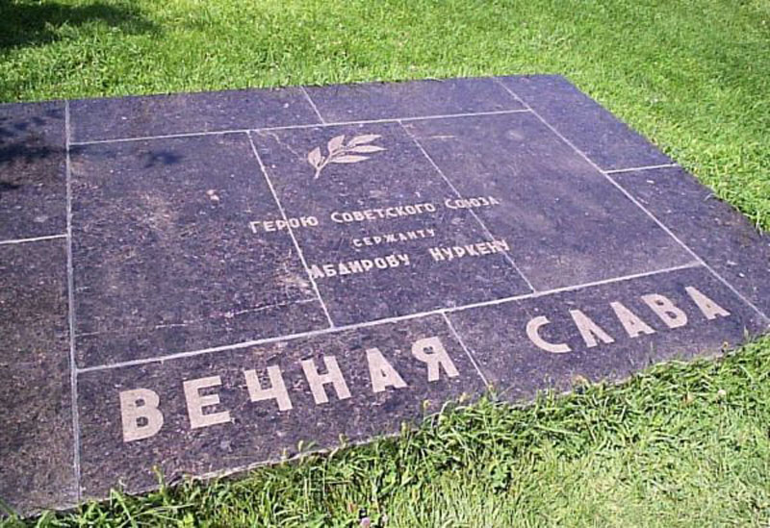
В городе Караганде Нуркену Абдирову установлен памятник. Одна из улиц города названа его именем. Есть памятник лётчику в городе Алматы. Мемориальная плита с его именем установлена на Мамаевом Кургане в Волгограде.

Slide 10
Писатель Якимов написал о Нуркене книгу "Пике в бессмертие".
А композитор Рудянский музыку к балету "Пике в бессмертие". Этот балет поставил народный театр Карагандинского дворца культуры горняков под руководством Ипатовой.

Slide 11
Список источников:
http://novikovjpg
http://img1.liveinternet.ru/images/attach/c/1/62/493/62493251_AbdirovNur.jpg
http://photos.wikimapia.org/p/00/01/66/85/19_big.jpg
http://f-lite.ru/lfp/s001.radikal.ru/i195/1302/93/8a5a38fdee32.jpg/htm
http://night-panther.com/military_themes/military_equipment/aviatsiya-krasnoy-armii-velikoy-otechestvennoy-voynyi-shturmoviki-ilyushina/
http://usiter.com/uploads/20120511/il-2+sovetskaya+aviatciya+sovetskij+samolet+tehnika+vtoroj+mirovoj+samoleti+sssr+46146144850.jpg
http://photos.wikimapia.org/p/00/01/66/85/19_big.jpg
http://www.digitalsovietart.com/thematic-shows/11-soviet-aviation-and-cosmonauts/4687-hero-of-the-soviet-union-nurken-abdirov
http://www.liveinternet.ru/users/kakula/post286691828/
http://balhashlib.creatida.kz/rus/inetres_9_13_2/
http://www.liveinternet.ru/users/kakula/post286691828
http://novikovv.ru/na-fronte-i-v-tilu-vse-dlya-pobedi/karagandinskiy-gastello
/

